Slide 1
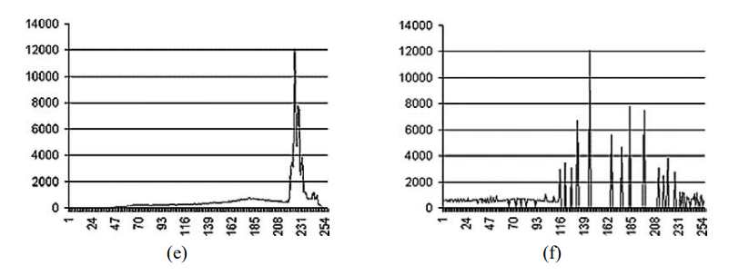
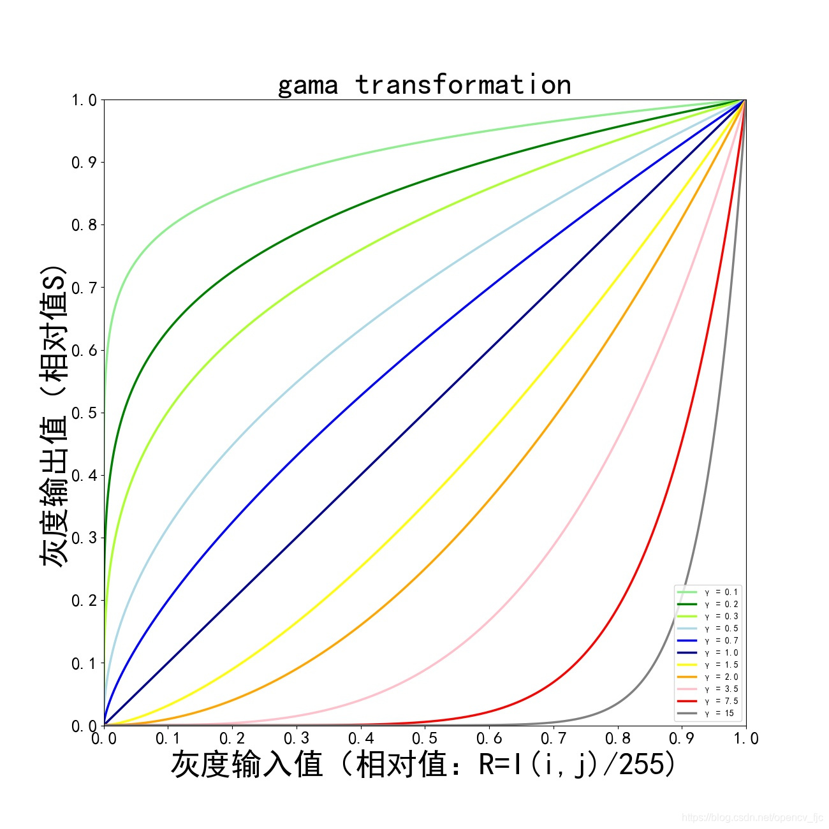
一、基于分布映射的方法
1.直方图均衡化
常规的直方图均衡化方法： A simple and effective histogram equalization approach to image enhancement.
2.基于 S 型曲线
伽玛校正是最著名的基于 S 型曲线的图像亮度校正技术之一。
Notes:
这是最基础的基于分布映射的方法进行低光增强，大致有两种方法，直方图均衡化，如图所示将像素更加均匀的分布达到低光增强的一个效果，以及基于S型曲线的方法中其中最为著名的技术就是伽马校正，这个图中得知，横轴是像素输入，纵轴是像素输出

Slide 2
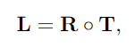
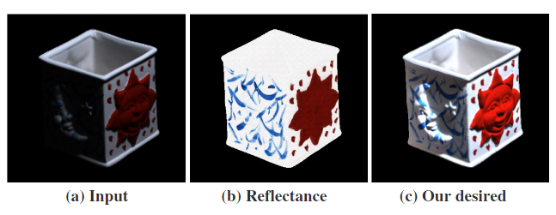
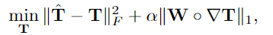
二、基于模型优化的方法
LIME: Low-light Image Enhancement via Illumination Map Estimation （TIP 2016）
L是观察到的图片（低光），R是反射率，T是光照图。
以前的亮度估计：取三通道的最大值Max（R，G，B）；
LIME的亮度估计：将Max（R，G，B）作为初始值，假设取最大值直接作为光照会是一些边缘纹理进行模糊，所以进行结构感知约束。称为细化光照图。
Notes:
这篇文章是基于模型优化的一个较为经典的方法，是2016年发表在Tip上面的，这篇文章是基于Retinex理论的，L是观察到的图片（低光），R是反射率，T是光照图，可以看到这个图，左面的这个是input，用取三通道最大值作为光照图的话，算出来的反射率是中间这个，可以看到一些盒子的形状已经消失，边缘纹理信息已经没了，所以这篇论文就进行了一个细化光照图操作，将纹理细节更好的保留。

Slide 3
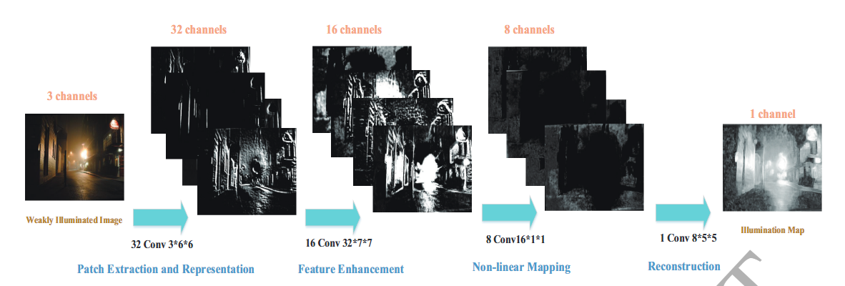
三、基于深度学习的方法
1.用于亮度增强的方法
LightenNet: a Convolutional Neural Network for weakly illuminated image enhancement（ PATTERN RECOGNITION LETTERS 2018）
初始的CNN网络做出来的（也是细化光照图，用γ变换的初始光照图）：进行多层卷积操作，每层卷积作用不同，（并未实验验证），效果不够明显
Notes:
这篇文章是早期一批用CNN做低光增强的文章，文章的架构看起来比较简单，这个图中有四个类型的卷积操作，对应的滤波器不同，所实现的效果也不同，比如第一个卷积是6*6的卷积核对其进行特称提取，往后的有特征增强，线性映射，最后的这个恢复光图的过程。该方法效果并不明显。

Slide 4
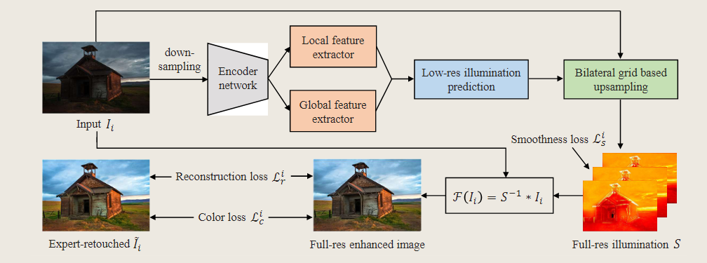
三、基于深度学习的方法
Underexposed Photo Enhancement using Deep Illumination Estimation (cvpr2019)
在网络上进行创新。
提出了一种增强低光图像的网络———低光图像到光照图
Notes:
这篇文章同样是基于深度学习的低光增强方法，提出了一个新的网络对低光照图像到光照图的映射，增加了一些新的损失函数，输入一张input 通过降采样得到更低分辨率的图片，这样做的好处就是减少计算参数，再输入到encoder network中，这里的encoder network 就是一个预训练的VGG16 ，得到特征图之后 ，再分别从两条线路进行输出，上面这条 local feature extractor 包含两个卷积层，步长为一，下面这条是Global 特征提取器，也包含两个卷积层，多了三个全连接层，以及卷积层的步长为二，其实这一步就是模仿了专家修图过程获得的灵感，先调整整体的样式，再进行局部的修修补补，最后再进行融合特征得到一个光照映射图，当然这个光照图是低分辨率的，再把低分辨率进行双边网格插值，得到高分辨的图片，再通过retinex理论得到增强图片。

Slide 5
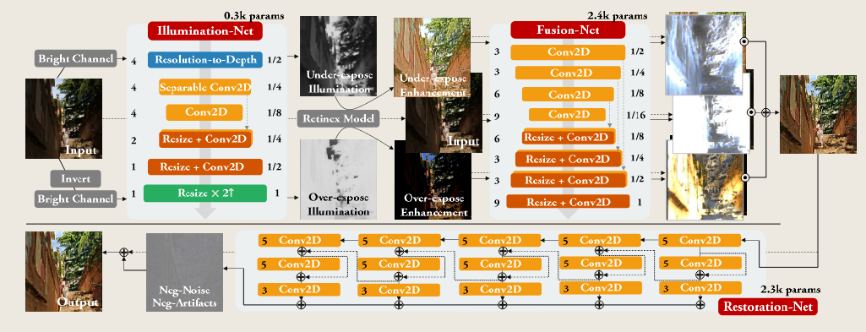
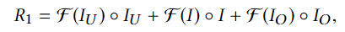
三、基于深度学习的方法
2020-
侧重于方法效率的提升,提出了一种轻量化、速度快的低光照图像增强模型,该模型可以部署到移动端上。
Fast Enhancement for Non-Uniform Illumination Images using Light-weight CNNs (MM2020)
使用单一照明图无法同时增强曝光不足/过度的区域。因此，为了克服这一困境，我们分别引入了增强欠曝光和抑制过曝光的两种照明图
Notes:
之后就又提出了侧重于方法效率的提升,提出了一种轻量化、速度快的低光照图像增强模型,该模型可以部署到移动端上，这篇文章2020发表在ACM会议。它的想法是使用单一照明图无法同时增强曝光不足/过度的区域。因此，为了克服这一困境，我们分别引入了增强欠曝光和抑制过曝光的两种照明图，首先对input RGB三个通道中提取最大亮度值，得到一个亮度图，然后invert之后再进行提取最大亮度值，再输入到同Illumination网络之中得到光照图，（能够通过在估计的照明图上制定约束（如调整照明幅度并强制局部平滑）），得到光照图之后通过retinex 模型得到增强的反射率，再将增强的反射率进行融合，但这个融合并不是一比一比一的融合，融合之前需要得到每个图片的融合比例权重，这个权重就是通过这个fusion-net学习出来的。乘以权重之后把三张图片进行融合的到最后的增强图片。得到增强图片之后还没完，作者根据先验论文中的灵感又有一个去噪的网络，这个去噪的网络比较特殊，它最后的输出是一张负噪声图，这个负噪声图的取值范围是-1到1的，得到负噪声图与原增强图累加的到最后的输出。

Slide 6
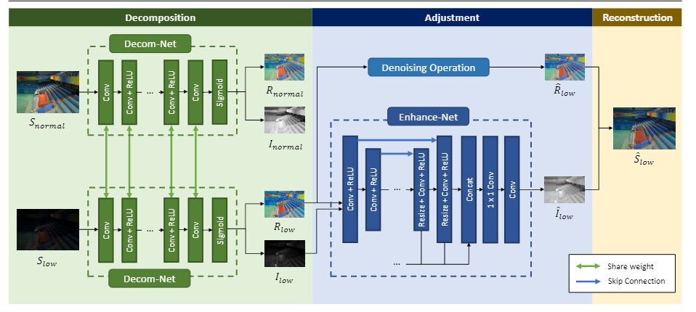
三、基于深度学习的方法
2.联合亮度增强与噪声去除的方法
Deep Retinex Decomposition for Low-Light Enhancement (BMVC2018)
Notes:
基于深度学习的低光增强方法第二个板块就是联合亮度增强与噪声去除的方法，这篇文章2018年发表在BMVC上的。这篇论文首先提出了分解网络，将input通过decomposition-net 映射成两个图片，一个是反射率，另一张是光照图，分解网络完成后，得到的图传输到增强网络中，将低光光照图映射成正常光光照图，训练的时候会将低光反射率一起输入，为了结构上更加稳定，得到这个生成的光照图之后与去噪后的低光反射率进行累加，得到最终的增强图片。这个去噪过程是使用BM3D去噪的算法进行去噪的。

Slide 7
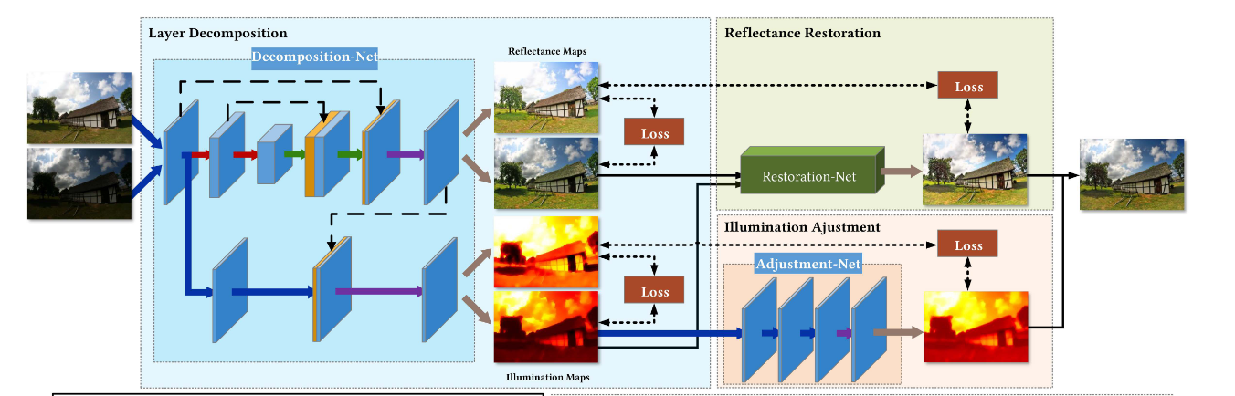
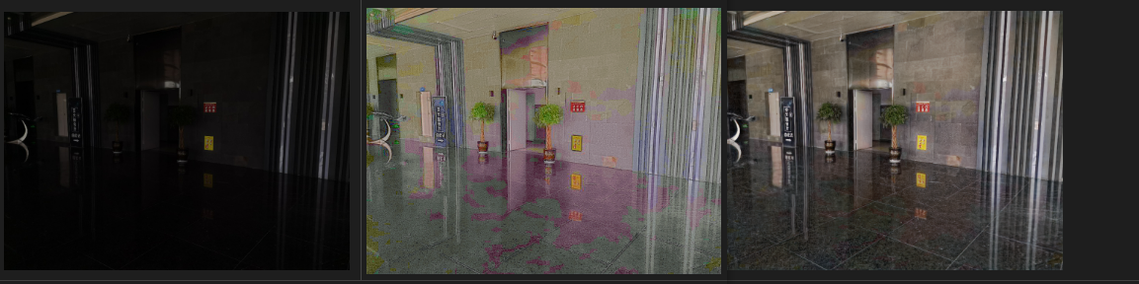
三、基于深度学习的方法
2.联合亮度增强与噪声去除的方法
Kindling the Darkness: A Practical Low-light Image Enhancer (MM2019)
这个方法架构与Retinex-net类似，核心在于引入了更多的损失。
Notes:
然后这一篇的话是2019年发表在ACM会议上的。Kindling the Darkness: A Practical Low-light Image Enhancer。这个方法的架构与上一篇Retinex-net类似，核心在于引入了更多的损失，输入是一样的，分解的方法也是一样的，除了一些里面的网络设计的细节，损失上增加了一个对光照图之间也加入了损失，上一篇使用的BM3D去噪也是用网络进行代替，让后下面的adjustment-net损失也换成了光照图之间的损失。可以看到右下角的效果比对，这是我自己进行测试的图片，最左边这个是input，中间这个是retinex-net增强后的，最右边那个是使用这篇论文得到的，效果差距还是比较明显的。

Slide 8
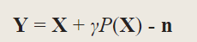
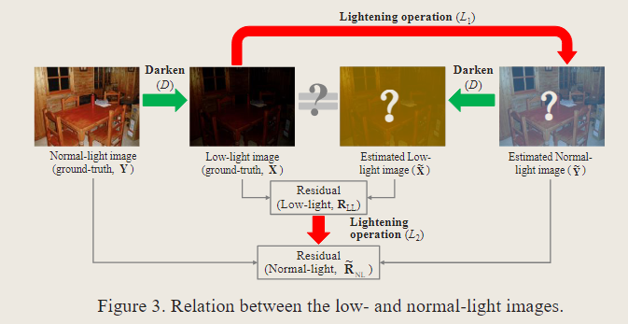
三、基于深度学习的方法
2.联合亮度增强与噪声去除的方法
Lightening Network for Low-lightImage Enhancement（TIP2020）
Notes:
这个方法不是基于retinex的方法，提出了一种新的假设，基于这个假设，低光图片X加上与正常光之间的差值减去噪声得到正常光图，
这个图展示了低光与正常光之间的关系，首先，最左边这个Nomal-light image 是ground-truth Y,进行一步Darken操作后，作为一张低光的ground-truth X，再把这个低光的图片lightening 操作记为L1得到一张估计的正常光图片Y撇，再把这个Y撇进行同一个darken操作，得到估计的低光图片X撇，这个X撇与刚刚得到的低光ground-truth X 之间会有残差，（这个残差就代表了增强与darken操作的缺陷），这个残差通过另一个增强操作L2，得到的就是估计的正常光ground truth之间的差值。

Slide 9
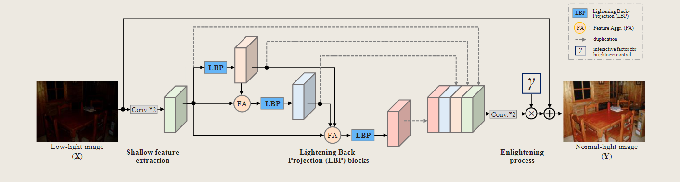
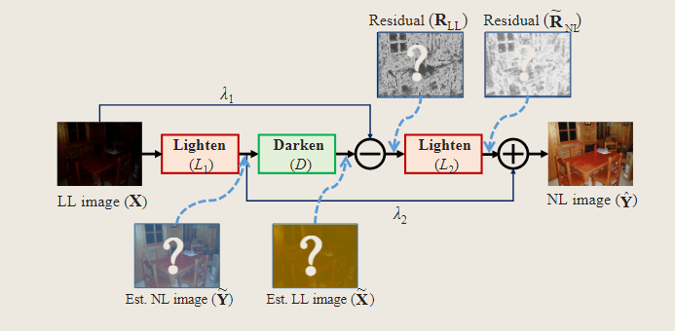
三、基于深度学习的方法
2.联合亮度增强与噪声去除的方法
Lightening Network for Low-lightImage Enhancement（TIP2020）
Notes:
下面这张就是LBP模块，最后得到生成的正常光照之间的残差之后，与提亮后Y撇相加得到最后正常图。然后上面的这张图就是利用三个LBP模块为了学到更多的特征，然后利用假设的公式得到最后的normal-light image Y。

Slide 10
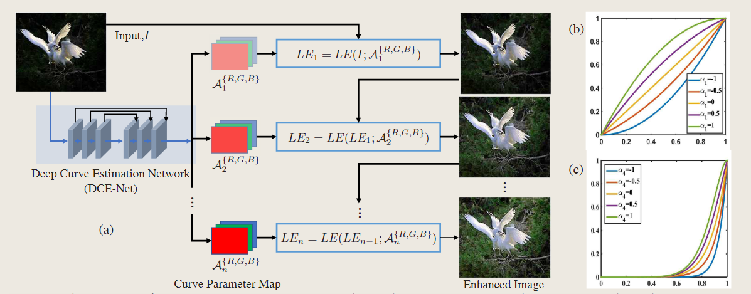
三、基于深度学习的方法
非成对数据集
Zero-Reference Deep Curve Estimation for Low-Light Image Enhancement (CVPR2020)
Notes:
最后这篇是无监督学习，没有使用成对数据集训练而得 。是2020年发表在CVPR上的。提出了一种新的零参考深度曲线估计(Zero-Reference Deep Curve Estimation, Zero-DCE)方法，该方法将光增强作为一种利用深度网络进行图像特定曲线估计的任务。受照片编辑软件中使用的曲线调整的启发，设计一种曲线，可以自动将低光图像映射到其增强版本，其中自适应曲线参数仅取决于输入图像。将Ix与α作为参数传入曲线方程中，得到增强图片，后来发现LE曲线可以迭代应用，以实现更通用的调整，去应对具有挑战性的弱光条件，得到式二。高阶曲线可以在更广泛的动态范围内调整图像。尽管如此，它仍然是一个全局调整，因为 α 用于所有像素。全局映射倾向于过度不足增强局部区域。为了解决这个问题，将 α 表述为逐像素参数，即给定输入图像的每一像素都有一个对应的曲线，具有最佳拟合 α来调整其动态范围。因此，这个方程式可以重新表述为最下面方程式。

Slide 14
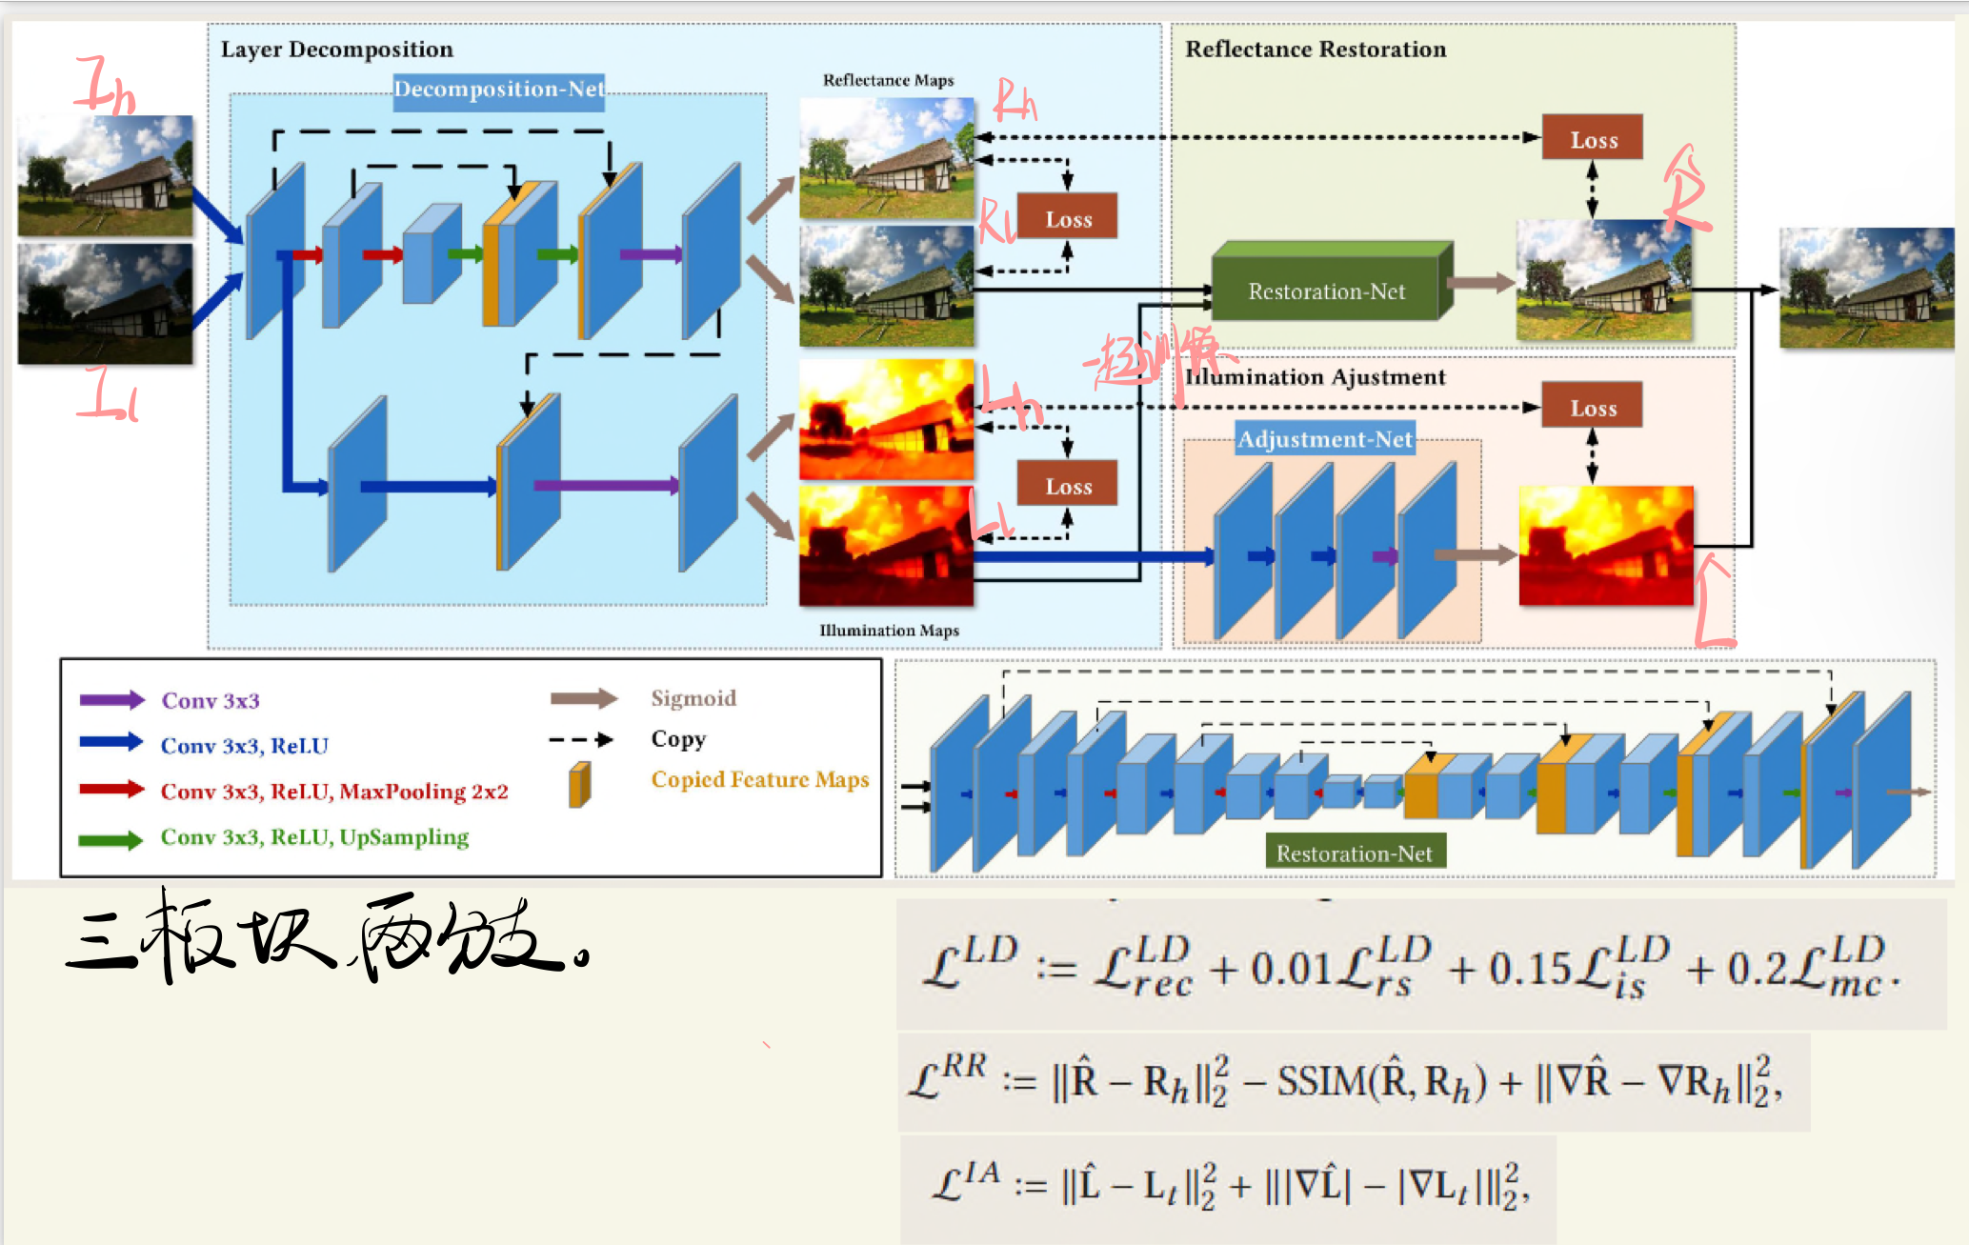
KinD

Slide 15
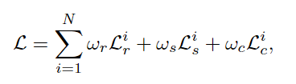
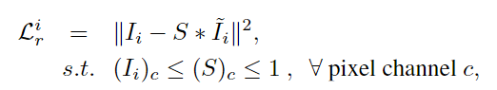
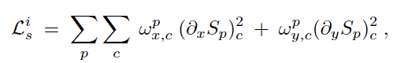
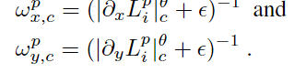
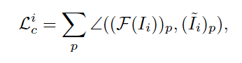
Underexposed Photo Enhancement using Deep Illumination Estimation 损失函数构成
对所有像素的所有通道(c)求和;∂x和∂y是图像空间中水平方向和垂直方向的偏导数;ωpx,c和ωpy,c是空间变化的(每通道)平滑权值，表示为
其中，Li为输入图像Ii的对数图像，θ = 1.2为控制图像梯度灵敏度的参数;而*是一个很小的常数，通常设置为0.0001，以防止被零除。
式中()p为像素;∠(，)是将RGB颜色作为三维矢量计算两种颜色之间夹角的运算符。Eq.(6)求和F(Ii)和n (i)中每个像素对的颜色向量之间的夹角

Slide 16
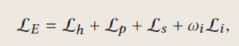
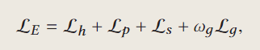
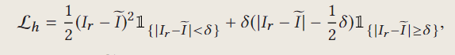
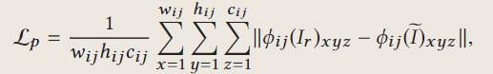
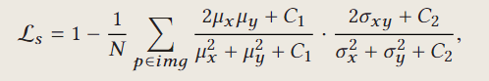
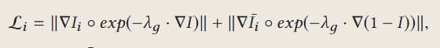
Fast Enhancement for Non-Uniform Illumination Images using Light-weight CNNs损失函数补充
Huber损失是一个鲁棒估计器，已被证明可以避免着色的平均问题。同样，在增强任务中增加图像的颜色饱和度是有用的。因此，我们使用 Huber 损失作为损失函数的基本组成部分：
为了减少感知误差并提高视觉质量，我们通过使用 VGG 网络 作为内容提取器引入感知损失。
引入结构损失以保持网络结构并避免模糊和伪影。
引入光照平滑损失来平滑纹理细节并保留整体结构
Notes:
where Ir and eI are the predicted and expected images. δ is the parameter of the Huber loss and is set to 0.5 empirically.
where wi j , hi j and ci j describe the dimensions of the respective feature maps within the VGG-19 network. Besides, φi j indicates the feature map obtained by j-th convolution layer in i-th block of the VGG-19 Network.
where μx and μy are pixel value averages, σ 2x and σ 2y are variances,σxy is the covariance, and C1 and C2 are constants to prevent the denominator to zero.
where Ii and ̄Ii are the estimated forward and reverse illumination maps, I is the original image, ∇ represents the gradient, λд is the coefficient balancing the strength of structure-awareness. We setλд = 10 and ωi = 0.002 empirically.

Slide 17
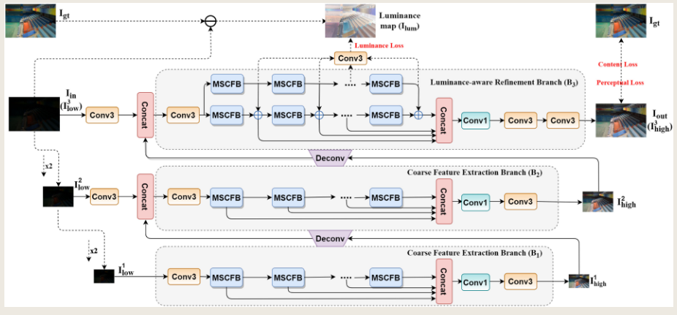
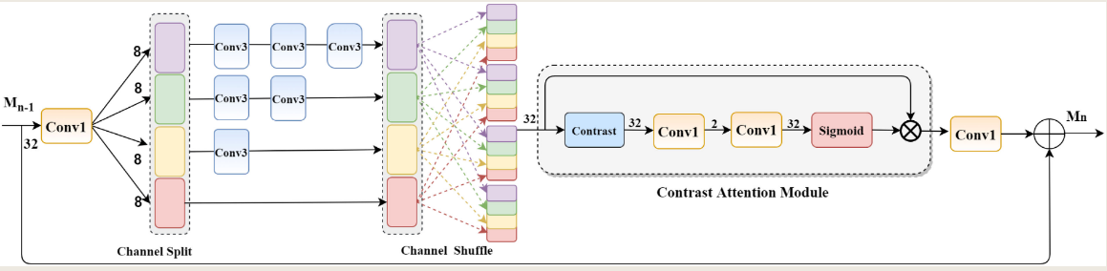
三、基于深度学习的方法
Luminance-Aware Pyramid Network for Low-Light Image Enhancement (IEEE Transactions on Multimedia2021 )
提出来了两个东西，一个MSCFB，这个东西主要是用来取代池化层，在损失更少的信息的前提下，通过利用对比注意机制，MSCFB可以自适应地学习对比信息，用更多高频细节重建增强图像。做了大量对比实验。
Notes:
在实验中，我们采用LOL，MIT5K和SID作为我们的训练数据集。其中，LOL由真实场景中捕获的500对弱光/正光图像组成，是第一个用于弱光图像增强的数据集。我们将其分为三组，分别为450、35和15对图像，用于训练、验证和测试。对于MIT5K数据集，我们使用4500张图像进行训练，剩下的500张图像由专家C在之后进行验证和测试。SID数据集包含索尼和富士胶片在室内和室外场景中拍摄的原始传感器图像。在我们的研究中，我们只使用索尼的一套包括2697张原始短曝光图像和231张长曝光图像。将数据划分为训练集、验证集和测试集。考虑到在raw域上训练的模型不能直接应用于常规的RGB图像，我们在rawpy python包中按照中的预处理管道将数据集从原始数据转换为png格式

